Slide 1


Mitovi o samoubojstvu
Stela Krotin

Slide 2
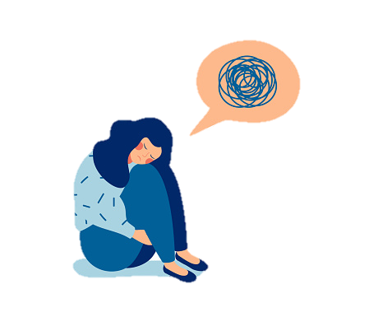
Mit 1:
Samo osobe koje imaju dijagnosticiran psihički poremećaj imaju suicidalne misli.
Istina:
Suicidalne misli, ideje i namjere obično su odraz duboke tuge, nezadovoljstva i osjećaja besmisla, a ne određene dijagnoze. Mnoge osobe koje imaju dijagnosticiran psihički poremećaj nisu suicidalne, a osobe koje imaju suicidalne misli, mogu i ne moraju živjeti s psihičkim poremećajem.

Slide 3

Mit 2:
Osoba koja ima suicidalne misli želi umrijeti.
Istina:
Osobe koje izražavaju suicidalne misli često navode da žele da bol prestane, da ih više nema. Osim toga, često su indiferentne oko toga hoće li umrijeti ili živjeti i što ih čeka u budućnosti.

Slide 4
Mit 3:
Ljudi pokušavaju izvršiti samoubojstvo kad im je najteže.
Istina:
Rizik za suicid najveći je nekoliko mjeseci nakon što je osoba „dotaknula dno”jer tada ima dovoljno snage da počini samoubojstvo i jer se ne želi ponovno osjećati loše. Faza napretka ponekad odražava osjećaj mirnoće jer je osoba odlučila oduzeti si život.

Slide 5

Mit 4:
Suicidalne misli javljaju se kod ljudi iz određenog sloja društva.
Istina:
Suicidalne osobe su ljudi iz svih slojeva društva.

Slide 6
Mit 5:
Ljudi koji počine samoubojstvo su sebični.
Istina:
Ljudi koji umru od suicida to učine zbog dubokog osjećaja bespomoćnosti i beznađa, a ne zato što „misle samo na sebe”.

Slide 7

Mit 6:
Jednom kad se kod osobe jave suicidalne misli, nikad ih se neće riješiti.
Istina:
Rizik za počinjenje suicida obično traje relativno kratko. Uz psihoterapiju (i farmakoterapiju po potrebi) osoba koja je u jednoj fazi života bila u ozbiljnom riziku za suicid, može proživjeti dug i ispunjen život.

Slide 8
Mit 7:
Ako se osoba doima kao da je dobro i da drži sve pod kontrolom, to znači da sigurno nema suicidalne ideje.
Istina:
Moguće je da osoba ima suicidalne misli i to ne pokazuje. Važno je obraćati pažnju na ponašanje osobe, razgovarati o temi suicida i napraviti procjenu suicidalnog rizika.

Slide 9
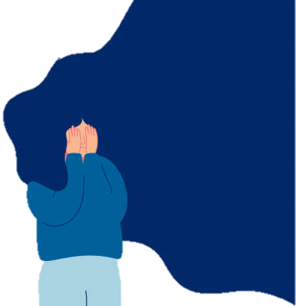
Mit 8:
Većina suicida se dogodi naglo, bez upozorenja.
Istina:
Gotovo uvijek postoje znakovi upozorenja (traumatičan životni događaj, prethodni pokušaji samoubojstva, korištenje alkohola i droga, promjene u obrascima spavanja, zaokupljenost temom smrti, izražavanje suicidalnih misli, povlačenje od drugih, darovanje stvari, pisanje oproštajnih pisama...)

Slide 10
Mit 9:
Ako je osoba preživjela pokušaj samoubojstva, neće ga opet pokušati izvršiti.
Istina:
Prethodni pokušaj samoubojstva je najveći prediktor ponovnog pokušaja.

Slide 11

Mit 10:
Ljudi koji izražavaju suicidalne namjere samo traže pažnju i neće se zbilja pokušati ubiti.
Istina:
Svaku izjavu o suicidalnim mislima i namjerama važno je shvatiti ozbiljno i pridati joj pažnju. Osobe koje umru od suicida obično prvo govore o svojim idejama i traže pomoć.

Slide 12
Mit 11:
Suicidalnost je nasljedna.
Istina:
Sklonost suicidu nije nasljedna, ali je češća kod osoba čiji članovi obitelji su pokušali ili izvršili samoubojstvo. Pretpostavlja se da obiteljski kontekst pridonosti vjerojatnosti samoubojstva, navodi drugog člana obitelji na istu reakciju ili stvara dojam o „sudbinskoj predodređenosti” suicidu.

Slide 13

Mit 12:
Suicidalne osobe ne traže i ne žele pomoć.
Istina:
Osobe koje imaju suicidalne misli u većini slučajeva traže pomoć od svojih bližnjih, telefonskih linija za pružanje pomoći i podrške i stručnih osoba. Ako primijetimo znakove suicidalnih misli, važno je osobi ponuditi pomoć i podršku.

Slide 14
Mit 13:
O suicidu ne smijemo razgovarati sa suicidalnom osobom kako ju ne bismo nehotice ohrabrili.
Istina:
Ako osobu koja ima suicidalne misli pitamo o suicidalnosti, ona to često doživljava kao olakšanje jer dobiva priliku da govori o onom što joj se inače čini strašnim i sramotnim. Smireni razgovor o suicidalnim mislima može dovesti do razmatranja alternativnih rješenja, tj. pomoći osobi da racionalnije razmišlja.

Slide 15
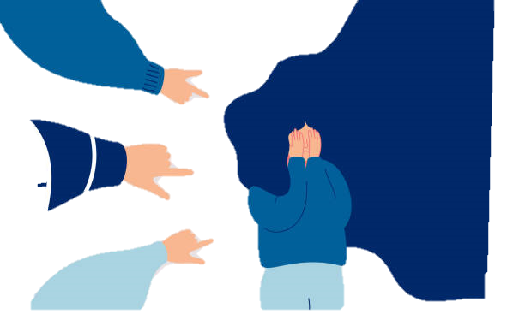
Mit 14:
Osoba koja ima suicidalne misli će se naljutiti ako netko od njenih bližnjih intervenira.
Istina:
Iako se osoba isprva može naljutiti i uvrijediti kad bliska osoba potraži pomoć za nju, često istovremeno osjeća i olakšanje jer je nekome toliko stalo do nje. Kad ih se kasnije u životu pita o tome, velika većina izražava zahvalnost za intervenciju.

Slide 16
Mit 15:
Ako nam se netko povjeri o suicidalnim namjerama u povjerenju ili ih natukne, moramo „čuvati tajnu”.
Istina:
Ako sumnjamo na mogućnost da će si osoba nauditi, nužno je prekršiti povjerljivost.

Slide 17

Mit 16:
Teško je pronaći informacije i sredstva potrebne za izvršenje samoubojstva.
Istina:
Na internetu postoje web stranice posvećene metodama samoubojstva, društvene mreže na kojima se o tome raspravlja i korisnici jedni druge potiču na samoubojstvo.

Slide 18
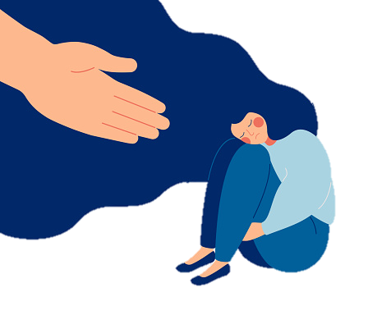
Što možemo učiniti?
Biti svjesni mitova i educirati javnost
Biti osjetljivi na znakove suicidalnih misli
Otvoreno razgovarati o suicidalnosti
Klijentima objasniti da, ako saznamo da su u opasnosti, moramo prekršiti načelo povjerljivosti

Slide 19
Literatura:
Baylor University Counseling Center: Common Myths About Suicide (https://www.baylor.edu/counseling_center/index.php?id=937125) Pristupljeno 30.4.2021.
National Alliance of Mental Illness: 5 Common Myths About Suicide Debunked (https://www.nami.org/Blogs/NAMI-Blog/September-2020/5-Common-Myths-About-Suicide-Debunked) Pristupljeno 29.4.2021.
Nevada Division of Public and Behavioral Health (DPBH) Office of Suicide Prevention: The Myths & Facts of Youth Suicide (http://suicideprevention.nv.gov/Youth/Myths/) Pristupljeno 30.4.2021.
Omerbegović, E. i Alispahić, S. (2021). Suicid: Mitovi i znanstvene spoznaje. Sophos- časopis mladih istraživača, 13,137-151.
World Health Organisation: Preventing suicide – Myths (https://www.who.int/mental_health/suicide-prevention/myths.pdf) Pristupljeno 29.4.2021.

